Slide 1

PP Informatize
Realizado por: João Victor, Raphael, Laura e Edilaine

Slide 2

Introdução
Nesta apresentação iremos mostrar como o PP Informatize foi desenvolvido, os seus objetivos e o funcionamento desta aplicação para Web.

Slide 3

Como surgiu?
Na dinâmica em sala de aula , surgiu a conversa sobre essas pequenas empresas e decicimos desenvolver este projeto com o tema escolhido: Uso da informática e tecnologia para empreendedores.

Slide 4

Objetivo
Criar um site onde todas as pequenas empresas que não contam com a informatização nos seus negócios;
Pessoas que desejam ter o próprio controle financeiro

Slide 5
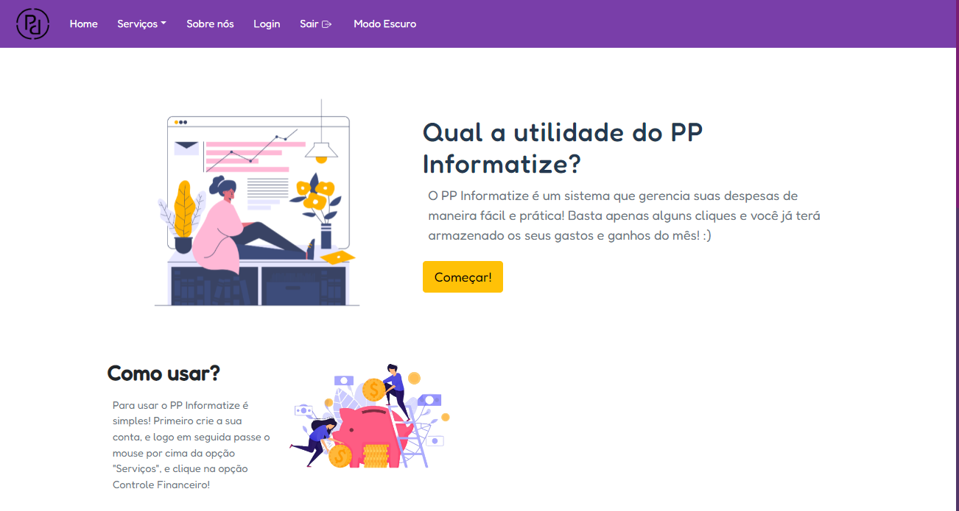
Landing Page

Slide 6
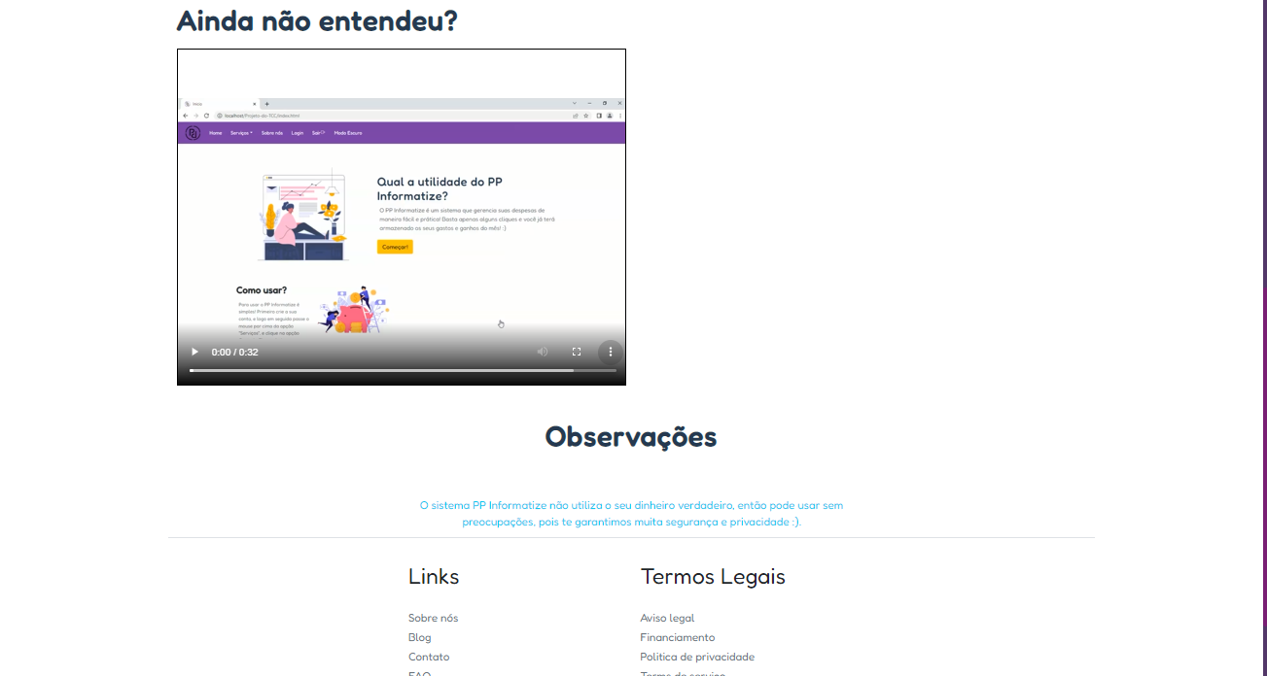
Landing Page

Slide 7
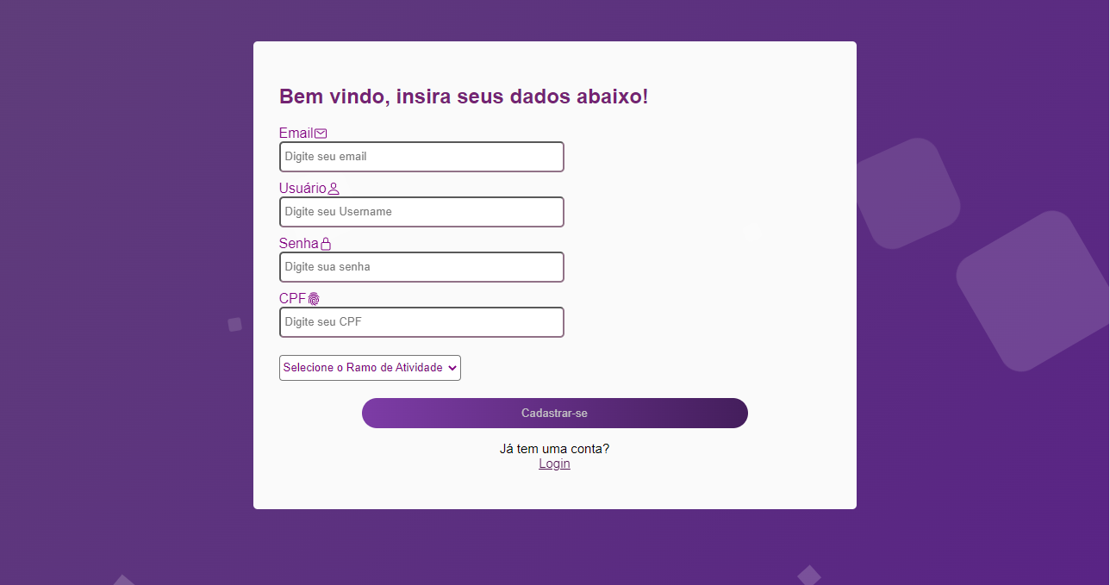
Cadastro

Slide 8
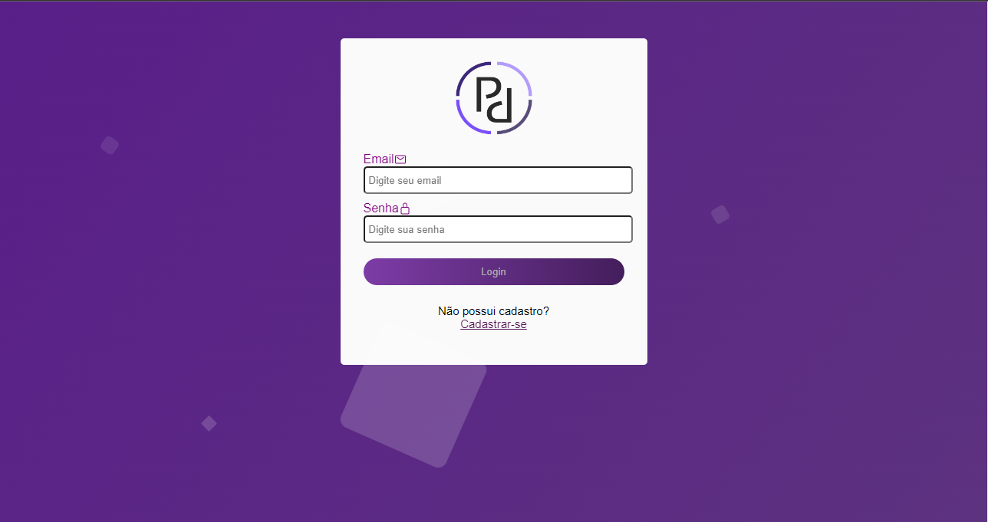
Login

Slide 9
Design do Site
A logo do PP Informatize possuem 4 partes que formam um inteiro, que significam a união dos empreendedores e o sistema.

Slide 10

Design do Site - Cores
As cores usadas pelo logotipo da empresa são: tons variados de azul com propósito de confiança, segundo a psicologia das cores, traz criatividade remetendo a educação e tecnologia.

Slide 11

Linguagens Utilizadas

Slide 12
Conclusão
Todas as metas citadas nesta apresentação foram concluídas com sucesso!

Slide 13
Agradecemos pela a atenção de todos!
Obrigado!

